Slide 1
Psicologia e
Relações Humanas
Técnica em Radiologia
Ms. Valmir Pasa
Aula 8

Slide 2
PROFISSIONALIZAÇÃO E RECURSOS HUMANOS
  Contexto histórico dos RH
  História da formação profissional no Brasil
  RH nas organizações
  Objetivos, políticas e estratégias
  Vínculo empregatício e nova CLT

Slide 3
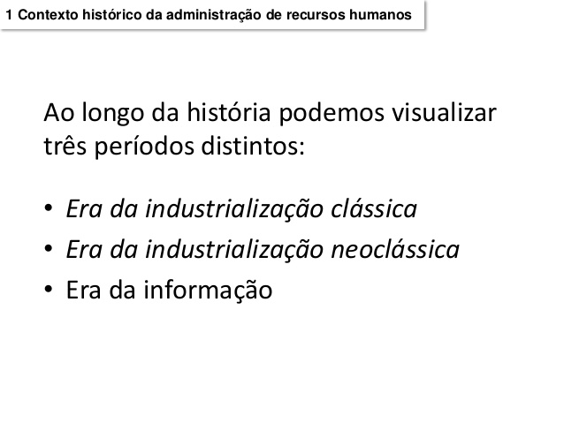

Slide 4
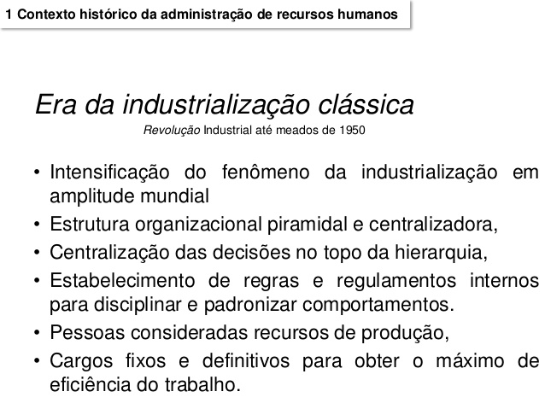

Slide 5
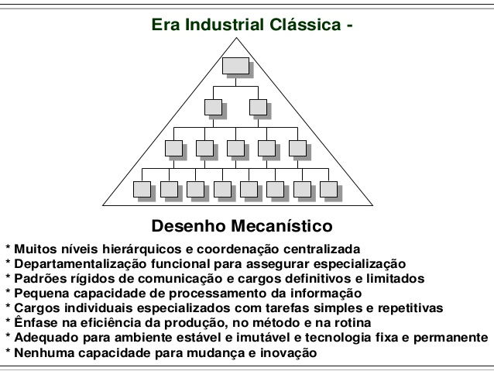

Slide 6
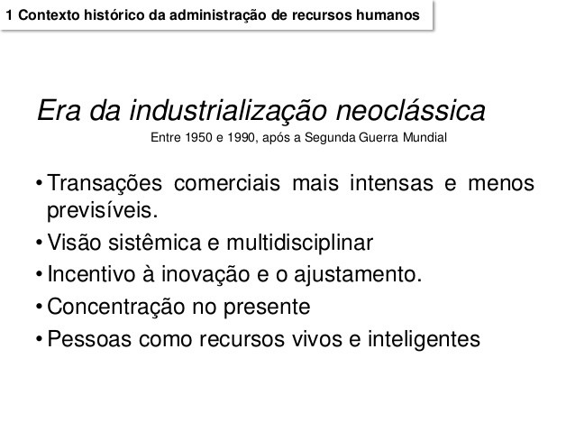

Slide 7
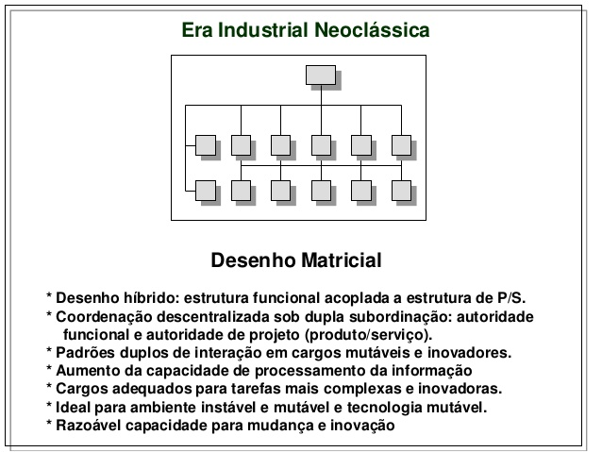

Slide 8
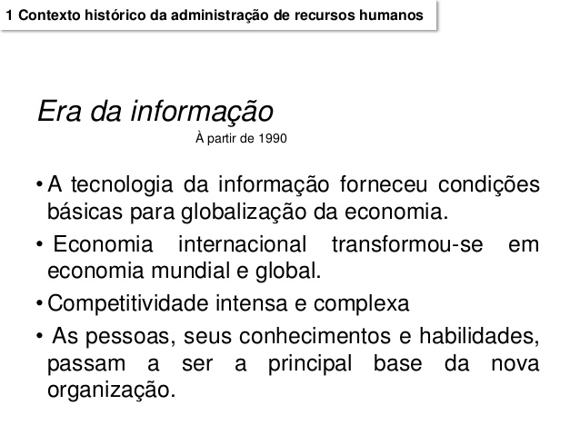

Slide 9
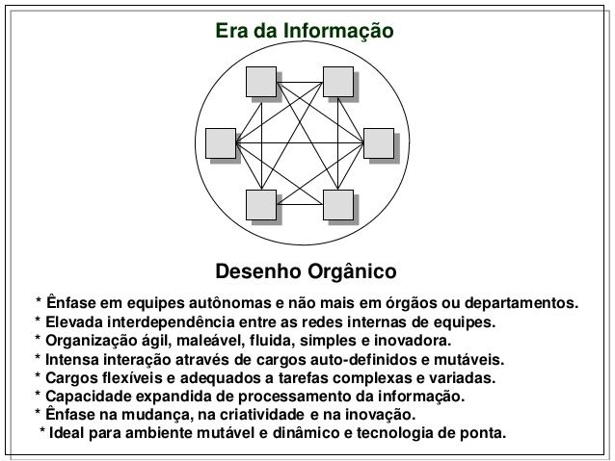

Slide 10
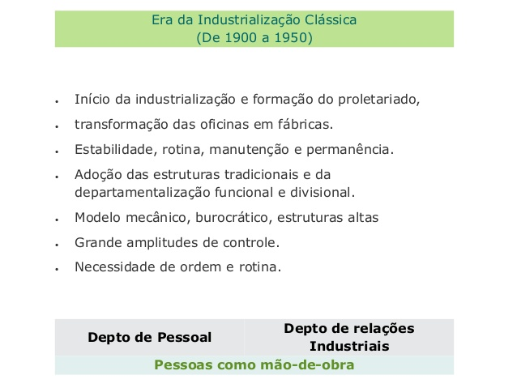

Slide 11
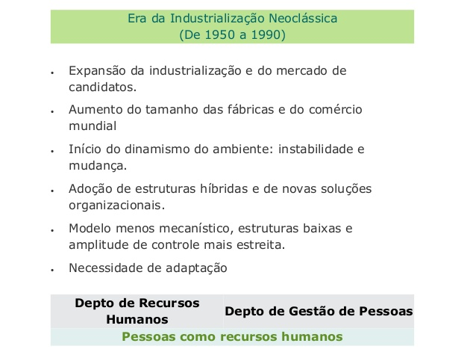

Slide 12
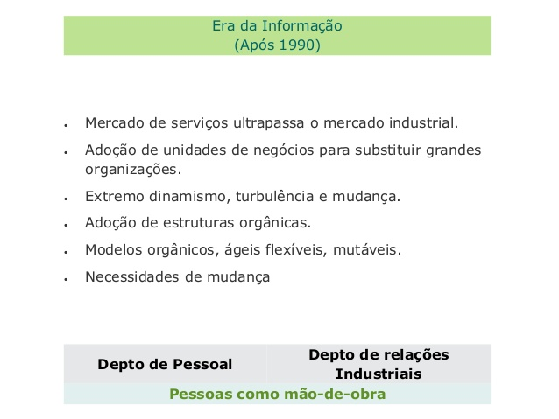

Slide 13
  2. História da formação profissional no Brasil

Slide 20
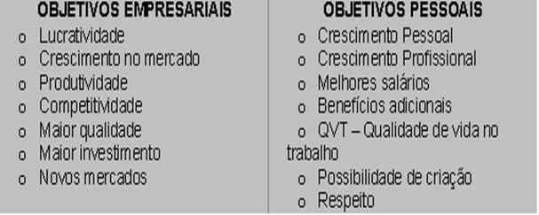
3. RH nas organizações

Slide 21

PROCESSOS DE GRH SEGUNDO CHIAVENATO
Quem deve trabalhar na organização:
⇒ Recrutamento de Pessoas
⇒ Seleção de Pessoas
AGREGAR
PESSOAS
O que as pessoas deverão fazer:
⇒ Desenho de Cargo
⇒ Avaliação de Desempenho
APLICAR
PESSOAS
Como recompensar as pessoas:
⇒ Recompensas e Remuneração
⇒ Benefícios e Serviços
PROCESSOS
DE
GRH
RECOMPENSAR
PESSOAS
Como desenvolver as pessoas:
⇒ Treinamento e Desenvolvimento
⇒ Programas de Mudanças
⇒ Programas de Comunicação
DESENVOLVER
PESSOAS
Como manter as pessoas no trabalho:
⇒ Segurança e Qualidade de Vida
⇒ Relações com Sindicatos
MANTER
PESSOAS
MONITORAR
PESSOAS
Como saber o que as pessoas fazem:
⇒ Sistemas de Informação Gerencial
⇒ Banco de Dados

Slide 22
INSATISFAÇÃO COM ....
ORGANIZAÇÃO
AMBIENTE DE TRABALHO
GRUPO DE TRABALHO
ADMINISTRAÇÃO
GERENTES/LIDERANÇA
TRABALHO
REMUNERAÇÃO
PESSOAS
CONFLITO
RELAÇÕES DE PODER
MOTIVAÇÃO
CLIMA ORGANIZACIONAL
LIDERANÇA
COMUNICAÇÃO
CULTURA ORGANIZACIONAL

Slide 23
O DESAFIO PARA AS ORGANIZAÇÕES
AS EMPRESAS COMPETEM COM BASE NA SUA CAPACIDADE DE GERAR
CONTINUAMENTE INOVAÇÕES E, COM ISTO, CRIAR VALOR PARA
CLIENTES, INVESTIDORES, COMUNIDADE, FORNECEDORES, ETC.
PARA SER EFICIENTE E OBTER SUCESSO, A ORGANIZAÇÃO TEM QUE
SER CAPAZ DE PREVER MUDANÇAS AMBIENTAIS E INVENTAR OU
IMPLEMENTAR ALGO NOVO:
uma nova tecnologia
um novo produto ou serviço
um novo processo
uma nova estratégia de marketing
uma nova forma de servir ao cliente
uma nova prática de gestão

Slide 24
O RH COMO PARCEIRO EMPRESARIAL
O RH como Parceiro Empresarial deve atuar de forma efetiva e eficaz em todos os papéis do RH
O Parceiro Empresarial deve ser:
  Parceiro Estratégico
  Especialista Administrativo
  Defensor dos Funcionários
  Agente da Mudança

Slide 25
  4. Objetivos, políticas e estratégias

Slide 27

Principais objetivos do RH
Contribuir de maneira continuada com os esforços organizacionais de nossos clientes, na busca de maiores e melhores índices de Qualidade, Produtividade e Resultados .
QUALIDADE
PRODUTIVIDADE
Boas políticas
proporcionam estas
situações
RESULTADOS

Slide 28


REMUNERAÇÃO
Estruturação de planos e políticas salariais
Diagnósticos sobre pesquisas salariais
Atualização/modernização de planos salariais
Remuneração por habilidades e competências
Políticas de benefícios
Participação dos funcionários nos resultados da empresa
Pesquisas salariais específicas
Análise estratégica setorial de remuneração
Sistemas informatizados em remuneração

Slide 29

ESTRATÉGIAS
E POLÍTICAS
DE R.H.
Planos de avaliação de desempenho
Plano diretor de recursos humanos
Implantação de recrutamento e seleção
Políticas de treinamento e desenvolvimento
Políticas gerais de RH.
Planos de sugestões
Sistema informatizado de gestão de RH.

Slide 30

PROGRAMAS DE
DESENVOLVIMENTO
HUMANO
Desenvolvimento de Competências
Estimativa de Potencial
Desenvolvimento de Vendedores
Desenvolvimento Gerencial e de Líderes
Avaliação 360 Graus
Acompanhamento individual para Gerentes
Acompanhamento de Performance

Slide 31
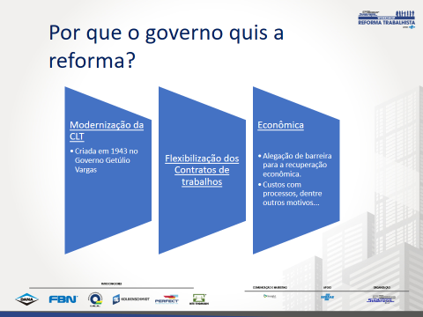
  5. Vínculo empregatício e nova CLT

Slide 32

NOVAS HIPÓTESES CONTRATUAIS DE TRABALHO
Trabalho Intermitente
Teletrabalho
Trabalhador Autônomo
Trabalho em Regime Parcial

Slide 33
JORNADAS DE TRABALHO
Tempo à disposição do empregador
Hora in itinere
Banco de horas
Regime 12 x 36
Intervalo Intrajornada

Slide 34
CASO PRÁTICO – FUNCIONÁRIO QUE em 2 meses
GOZOU 40 min c/ salário de R$ 2.000,00
ANTES DA REFORMA | APÓS REFORMA
Valor das horas-extras (intrajornada) e reflexos: R$440,64, sendo: R$150,73 – Mês de Agosto/2017 R$226,91 – Mês de Setembro/2017 R$36,00 - Reflexo nas férias R$27,00 – Reflexo no 13º salário | Valor das horas-extras (intrajornada): R$125,88, sendo: R$50,24 – Mês de Agosto/2017 R$75,64 – Mês de Setembro/ 2017 Não há reflexo-verba indenizatória.

Slide 35
FÉRIAS
Parcelamento
Concordância ?
VEDAÇÕES
PARCELAMENTO EM
3 PERÍODOS (Art. 134,§ 1º CLT)
UM DOS PERÍODOS NÃO PODE SER INFERIOR A 14 DIAS CORRIDOS E OS DEMAIS NÃO PODERÃO SER INFERIORES A 05 DIAS CORRIDOS CADA UM ( Art. 134,§ 1º CLT)
INÍCIO DE FÉRIAS NO PERÍODO DE DOIS DIAS QUE ANTECEDE FERIADO OU DIA DE REPOUSO SEMANAL REMUNERADO (Art. 134,§ 3º CLT )

Slide 36
NOVAS VERBAS INDENIZATÓRIAS- art. 457 e parágrafos
ANTES
APÓS
Salário fixo
Gratificação ajustada
gorjeta
comissão
Diária viagem
VERBAS pagas a título de ...
AINDA QUE HABITUAIS
NÃO (base de incidência encargo trab. e prev).
Ajuda de custo (%)
Gratif. legal
comissão
Diária viagem
Prêmio e Abono

Slide 37
COMUM ACORDO
HOMOLOGAÇÃO RESCISÃO
HOMOLOGAÇÃO DE ACORDO EXTRAJUDICIAL
TÉRMINO CONTRATO DE TRABALHO
PDV
DISPENSA COLETIVA
JUSTA CAUSA
QUITAÇÃO ANUAL
MULTA DO ART. 477, DA CLT

Slide 38
CONTRIBUIÇÃO SINDICAL
Art. 611
POSSÍVEL O DESCONTO QUANDO HOUVER EXPRESSA AUTORIZAÇÃO DO EMPREGADO

Slide 39
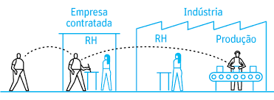
TERCEIRIZAÇÃO : LEI 13.429 e DECRETO 6019/74

Slide 40

Trabalho Final
Mapa conceitual de
Recursos Humanos
em Mecânica

Slide 41


Slide 42
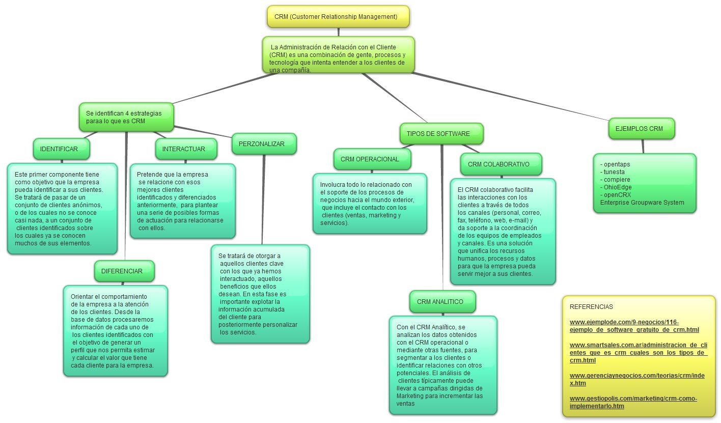

Slide 43
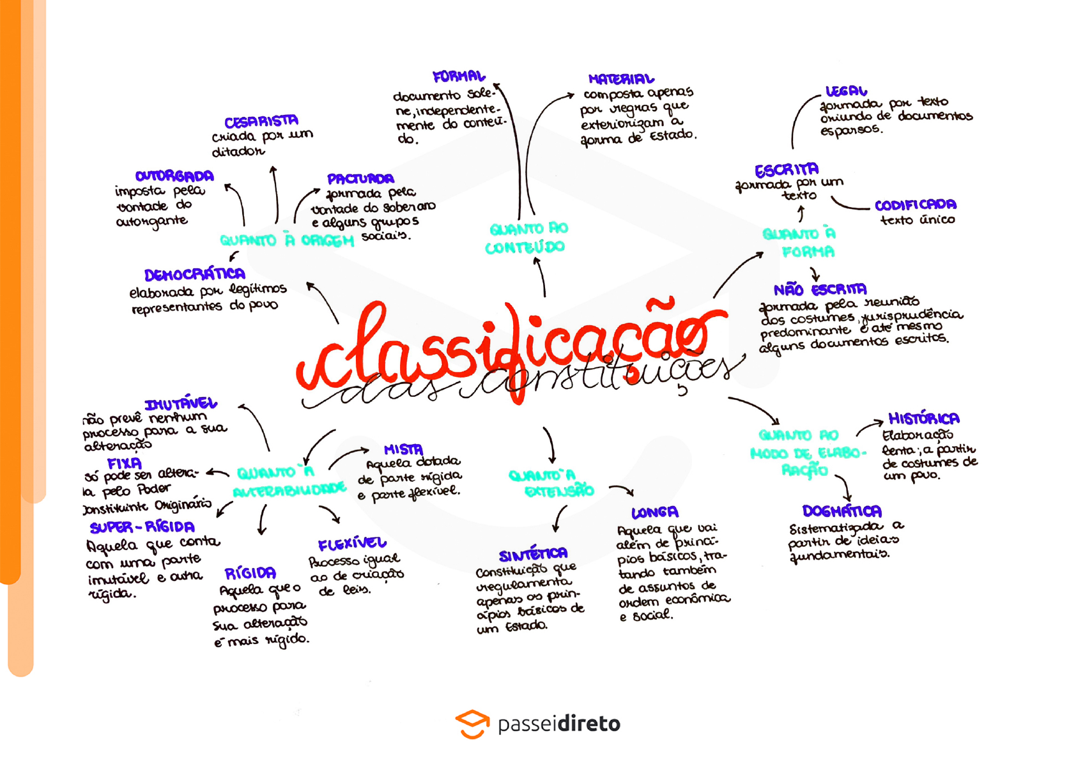

Slide 44
Referências
https://pt.slideshare.net/renatawr1/1-contexto-histrico-da-administrao-de-recursos-humanos
https://slideplayer.com.br/slide/327275/
https://slideplayer.com.br/slide/3991843/
https://slideplayer.com.br/slide/9059271/
http://portaldareparacao.com.br/wp-content/uploads/2018/02/2-REFORMA-TRABALHISTA-corrigido-DR-WANDERLEY-ALVES-PALESTRA-SINDICATO.pptx.

